Slide 1
Τα μάτια της ψυχής μου, 1892
Μότο: «Ανοιχτά πάντα κι άγρυπνα τα μάτια της ψυχής μου» (Σολωμός)
Σύντομη εισαγωγή όπου ο Παλαμάς αναλύει την άποψή του για την ταυτότητα και τον ρόλο του Ποιητή.
Η συλλογή χωρίζεται στις ενότητες: «Αρχαίοι θεοί», «Παράμερη ζωή», «Με τα όνειρα», «Μεσσίας».

Slide 2
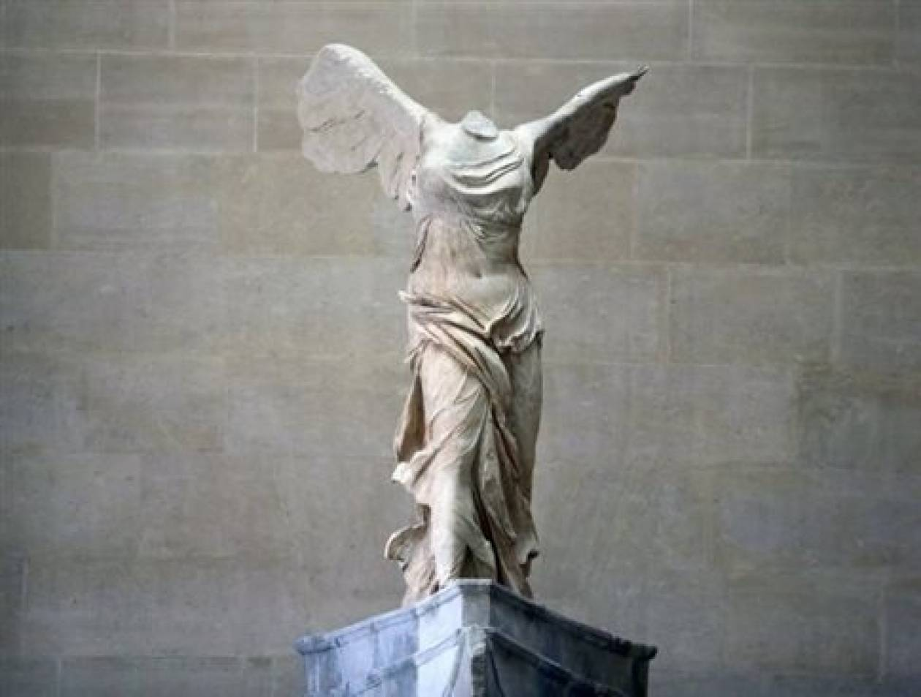
Η ΝΙΚΗ

